Slide 1

UNIVERSIDAD AUTÓNOMA DEL ESTADO DE MÉXICO
PLANTEL NEZAHUALCÓYOTL DE LA ESCUELA PREPARATORIA
ASIGNATURA: PSICOLOGÍA
TEMÁTICA
MÓDULO III. PERSONALIDAD
SEMESTRE: SEXTO
DRA. LAURA ESPINOZA AVILA
CICLO ESCOLAR: 2021-A

Slide 2
PSICOLOGÍA
M Ó D U L O III. P E R S O N A L I D A D

Slide 3
PROPÓSITO DE LA ASIGNATURA
Analiza los fundamentos de la psicología como ciencia, objeto de estudio, método y principales teorías para relacionarlo con situaciones de su vida cotidiana

Slide 4
PROPÓSITO DEL MÓDULO
Relaciona el concepto de personalidad y sus teorías para realizar acciones que promuevan la salud mental.

Slide 5
TEMÁTICA
PERSONALIDAD
Concepto de personalidad
Definición de personalidad
Teorías de la personalidad
Higiene y salud mental

Slide 6
PERSONALIDAD
El estudio de la personalidad es fundamental para entender el desarrollo del ser humano.
Es un constructo psicológico que se refiere a las actitudes, pensamientos, sentimientos, conductas y otras características de una persona.
Personalidad, define quiénes somos y tiene estrecha relación con la autoestima, el autoconcepto, la identidad y la salud mental.

Slide 7
PERSONALIDAD
Del concepto de persona se deriva el término personalidad: aquello que determina quién es cada quién y cómo nos manifestamos en el entorno.

Slide 8
DIFERENTES DEFINICIONES DE PERSONALIDAD
Gordon Allport
Es la organización dinámica, dentro del individuo, de aquellos sistemas psicofísicos que determinan su conducta y sus pensamientos característicos.
Catell
Es aquello que permite predecir qué hará una persona en una situación dada. Abarca todo el comportamiento del individuo, tanto el exterior como el interior.
Adler
Es el estilo de vida del individuo o su manera característica de responder ante los problemas de la vida, incluyendo sus metas vitales.
Velázquez
Es el conjunto de rasgos físicos, intelectuales, afectivos, volitivos y morales de un individuo, en constante interacción con otros, es decir, organización en sistema.
Dicaprio
Es una identidad personal, ya que establece que es todo lo que se sabe acerca de una persona o algo que es único en alguien, o lo típico de la persona, incluyendo rasgos como el atractivo visual y el atractivo social; es nuestra naturaleza psicológica. Es el producto final de todas las vivencias pasadas o anteriores.

Slide 9
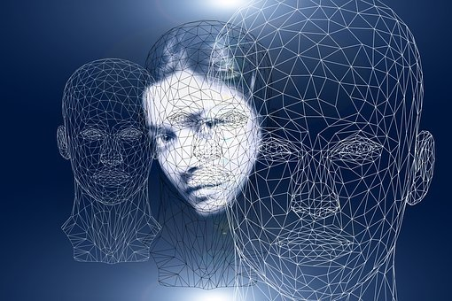

CARACTERÍSTICAS DE LA PERSONALIDAD
No tiene una existencia real, sino que se infiere a partir de la conducta de los individuos
Es un constructo psicológico que nos permite ordenar la experiencia y predecir el comportamiento en situaciones específicas
Es la forma habitual de comportamiento de una persona, comprende la conducta manifiesta y experiencia privada. Implica la globalidad del comportamiento.

Slide 10


CARACTERÍSTICAS DE LA PERSONALIDAD
Se produce por la interacción de la herencia genética y el ambiente, el aprendizaje social y experiencia personal, de lo que heredamos, aprendemos e interaccionamos.
Cambia a lo largo de la vida, se configura desde que nacemos y modifica en cada etapa.
Es individual y social. Cada persona es única e irrepetible.
La autonomía personal es afrontar su propia existencia. Cuidar sus ideas, sentimientos, emociones y valores.

Slide 11
TEORIAS DE LA PERSONALIDAD
Al fin y al cabo, somos lo que hacemos para cambiar lo que somos...
Eduardo Galeano

Slide 12
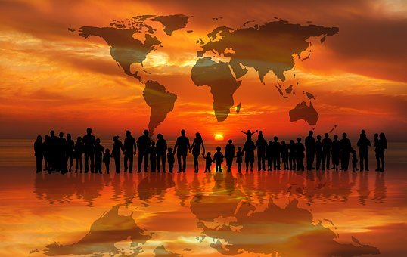
TEORÍA CONDUCTISTA
REPRESENTANTES
John Broadus Watson Burrhus Frederic Skinner
Coinciden en que la personalidad está determinada por el conjunto de características habituales que son influenciadas por el ambiente. Modificadas y expandidas a lo largo de la vida.

Slide 13
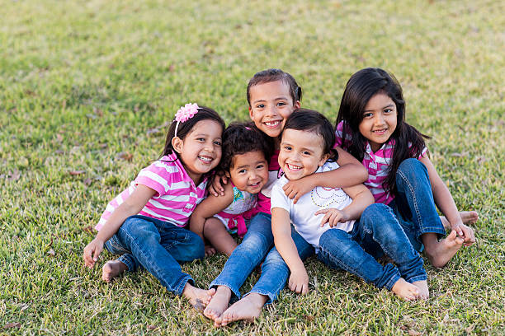
LA TEORÍA CONDUCTISTA EXPONE:
Si se quiere modificar un rasgo de la personalidad, es necesario hacer un cambio en las condiciones ambientales para lograr un buen efecto; entre más temprana sea la edad es mucho más fácil cambiar.

Slide 14

En suma:
Dicha teoría menciona que el ser humano tiene la capacidad para adaptarse al ambiente y que dependiendo de éste será la conducta; en este proceso de interacción persona-ambiente existen elementos para reforzar la conducta deseada, disminuirla o extinguirla.

Slide 15
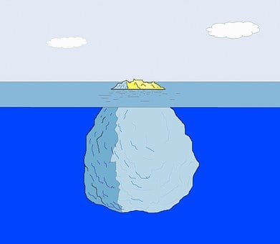
TEORÍA PSICOANALÍTICA
Representante
Sigmund Freud
Para Freud la Personalidad es como un iceberg: la punta que sobresale del agua representa lo consciente, el siguiente fragmento es el preconsciente, que consiste en filtrar la información inconsciente a la parte consciente del individuo; el modo de manifestar el preconsciente es a través de los sueños, fantasías y recuerdos. Y la gran masa sumergida es el inconsciente, que es la parte más primitiva del ser humano

Slide 16
ESTRUCTURAS PSIQUICAS
ELLO Constituido por los instintos y deseos básicos.
SUPER YO Se forma a través del tiempo y de los contextos socioculturales del
individuo, representan las normas sociales, las reglas de comportamiento, deberes y obligaciones.
YO Filtra la información procedente del ambiente y las necesidades
del ello, para ser funcional en el ambiente social.

Slide 17
FASES DEL DESARROLLO PSICOSEXUAL
i
Fase Pregenital
Fase Oral
Fase Anal
Fase Fálica
Fase de Latencia
Fase Genital

Slide 18
FASES DEL DESARROLLO PSICOSEXUAL
Pregenital:
Etapa con incapacidad para diferenciar lo que es el individuo de lo que es su entorno, la madre es sólo una extensión del mismo. Se concentra un narcicismo, el bebé pasa a ser el centro de atención de la familia y se da la omnipotencia; el bebé se siente único, sólo tiene que gritar o llorar cuando percibe una incomodidad y alguien o algo le resuelve el problema.
2. Fase oral:
De 0 a 2 años. La madre es reconocida como la fuente de alimento y placer erógeno, ya que el placer sexual se deriva de la succión que acompaña la alimentación. La madre es el primer objeto de amor. El hambre es lo que impulsa al niño a reconocer el mundo externo.

Slide 19
FASES DEL DESARROLLO PSICOSEXUAL
3. Fase anal
De 2 a 3 años. El placer se centra en la expulsión o retención de heces y orina. Los niños aprenden cuanto control pueden ejercer sobre otros con sus músculos esfínteres del ano.
4. Fase fálica:
De 3 a 6 años. Las zonas erógenas están principalmente en los genitales. Inicia la curiosidad por las diferencias que existen entre niñas y niños.
Surge el complejo de Edipo: el niño siente atracción hacia la madre. Complejo de Electra: la niña siente atracción hacia el padre.

Slide 20
FASES DEL DESARROLLO PSICOSEXUAL
5. Fase de latencia:
De 7 años a la pubertad. No se tiene una zona erógena específica. La sexualidad está en etapa de contención. Aparece el pudor y la vergüenza relacionadas con la sexualidad.
6. Fase genital:
Adolescencia. La zona erógena nuevamente son los genitales. La sexualidad se expresa a través de vínculos afectivos y simbólicos con otras personas. Es el nacimiento de la sexualidad adulta.

Slide 21
MECANISMOS DE DEFENSA
Represión
Negación
Formación reactiva

Slide 22
MECANISMOS DE DEFENSA
Desplazamiento
Proyección
Regresión

Slide 23
MECANISMOS DE DEFENSA
Racionalización
Aislamiento
Identificación

Slide 24
MECANISMOS DE DEFENSA
Introyección
Sublimación

Slide 25
TEORÍA PSICODINÁMICA DE CARL GUSTAV JUNG
El hombre trata de desarrollar su potencial y controlar sus impulsos
Distingue las estructuras psíquicas
Inconsciente personal
Inconsciente colectivo

Slide 26
ETAPAS DEL DESARROLLO DE C. JUNG
De la niñez a la adultez temprana
Adolescencia
Edad madura

Slide 27
TEORÍA PSICODINÁMICA DE ALFRED ADLER
La personalidad está constituida por un carácter, el cual se va creando durante el proceso de desarrollo humano, circunstancias y experiencias de la persona.
El carácter es el estilo de vida peculiar de cada individuo, que hace de él un ser único, reconocible, inconfundible e indivisible.

Slide 28
PRINCIPIOS QUE CONFIGURAN EL CARÁCTER SEGÚN A. ADLER.
Precocidad
Teleológico
Unidad
Identidad
Social
Peculiaridad
Creador

Slide 29
De acuerdo con A. Adler existen dos tipos de sentimientos que nos permiten alcanzar los objetivos de vida
Sentimiento de Inferioridad
Sentimiento de Superioridad

Slide 30

TEORÍA HUMANISTA O LA TERCERA FUERZA
Representante
Abraham Maslow
Surge como una reacción al psicoanálisis y conductismo.
Menciona que el ser humano es bueno por naturaleza y que en él existe una tendencia innata a sacar el mayor partido de sus talentos y potencialidades, Maslow lo llamo Autorrealización.

Slide 31
PSICOLOGÍA HUMANISTA DE MASLOW
N. Autorrealización
N. Fisiológicas
N. Autoestima
N. Sociales
N. de Seguridad

Slide 32
PSICOLOGÍA HUMANISTA DE C. ROGERS
También denominada enfoque centrado en la persona.
Se dirige a que la persona reconozca sus posibilidades de crecimiento, sus limitaciones e incapacidades.
Rogers señala que el ser humano se construye, se moldea y se realiza todo el tiempo. Este proceso es constante y siempre en beneficio de sí mismo.
Concibe la personalidad madura y equilibrada como resultado de la autorrealización.

Slide 33
PSICOLOGÍA HUMANISTA DE F. PERLS
También denominada psicología de la Gestalt. Se centra en la parte saludable del ser humano y en la búsqueda de un equilibrio que denomina la salud del hombre.
Explica su teoría con el ejemplo de una cebolla: describe los estratos del self.
Características de una personalidad o self sano

Slide 34
CARACTERÍSTICAS DE UNA PERSONALIDAD O SELF SANO DE PERLS
1. Se preocupa más por el presente que por el pasado o el futuro: vive en el ahora
4. La persona no imagina, sino que experimenta lo real
3. La persona no piensa innecesariamente por qué hace las cosas; por el contrario, ve, prueba, toca, etc.
2. La persona maneja lo que está presente y no lo que está ausente: vive en el aquí

Slide 35
TEORÍA COGNITIVA
Postulan que las emociones y conductas están influidas por la percepción de los eventos y se caracterizan por su enfoque multifactorial.
Las creencias, pensamientos y la forma de procesar la información son determinantes para el aprendizaje.

Slide 36
TEORIA COGNITIVA
DEL APRENDIZAJE SOCIAL DE ALBERT BANDURA
La personalidad para Bandura es la interacción entre cognición, aprendizaje y ambiente.
Los procesos cognitivos (pensamiento, memoria, aprendizaje) son fundamentales para definir la personalidad.
ESTRUCTURAS DE PERSONALIDAD O TIPOS DE PENSAMIENTO DE ACUERDO A BANDURA
Capacidades y habilidades
Creencias
Metas
Estándares de evaljuación

Slide 37
TEORIA COGNITIVA
B. TEORIA COGNITIVA DE AARON T. BECK
La personalidad está conformada por cogniciones, emociones y conductas, y esta moldeada por valores.
Es un reflejo de la organización y estructura cognoscitiva del individuo, la cual esta determinada tanto biológica como socialmente. Las experiencias de aprendizaje son las determinantes.

Slide 38
TEORIA COGNITIVA
C. TEORIA COGNITIVA DE ALBERT ELLIS
La personalidad se va formando de las creencias que se tengan de lo que dicen los demás y de sí mismo, ya sean positivas o negativas.
El comportamiento humano y sus consecuencias dependen de como integran cognoscitivamente las experiencias que se dan en el ambiente.
La personalidad se encuentra integrada por cogniciones, emociones y conductas,

Slide 39
TRASTORNOS DE LA PERSONALIDAD
Son resultado de la vida tan apresurada y superficial que llevamos; una sociedad inmersa en el estrés, la ansiedad, la vulnerabilidad, etc.
Existen un sinfín de trastornos que se manifiestan de manera distinta: alternaciones de pensamiento, percepción, emociones, conducta y relaciones.
Los más comunes son: trastornos de personalidad, del sueño, del estado de ánimo, conducta alimentaria, etc.

Slide 40
HIGIENE Y SALUD MENTAL
Según la OMS la SALUD es un estado completo de bienestar físico, mental y social del individuo.
La SALUD MENTAL es un estado de bienestar en el que el individuo es consciente de sus propias capacidades, enfrenta las tensiones normales, trabaja de forma productiva y fructífera y contribuye a la comunicad.

Slide 41
HIGIENE MENTAL
Conjunto de actividades y técnicas que promueven y mantienen la salud mental.
OMS la define como la ciencia y el arte de elevar al máximo las capacidades del individuo para que rinda al mundo su mejor tributo y sepa de una vida plena y ricamente vivida.
Trata de preservar el equilibrio mental de los sujetos que constituyen la sociedad, con la finalidad de mejorar diferentes aspectos de su vida.

Slide 42
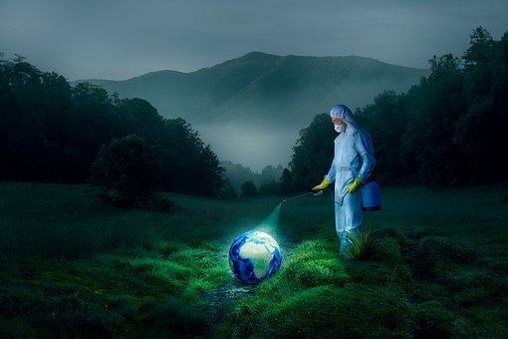
HABITOS PARA UNA HIGIENE MENTAL
Valoración positiva de uno mismo
Gestión de nuestras emociones
Recuerdos positivos
D. Satisfacción de las necesidades
básicas
E. Ver lo positivo

Slide 43
BIBLIOGRAFÍA
Benhumea, R.M. et al. (2018). Psicología. Libro de texto basado en competencias. Sexto semestre. UAEMéx.
Guion Instruccional. (2021). Psicología. UAEMEX.
Moreno, B. et al. (2017) Programa de Asignatura de Psicología. UAEMEX.

Slide 44
IMÁGENES
Color fumar. Recuperado de https://pixabay.com/es/illustrations/color-fumar-arco%c3%adris-dise%c3%b1o-1885352/
Género. Recuperado de https://pixabay.com/es/illustrations/g%c3%a9nero-transexuales-comunicaci%c3%b3n-6188940/
Psique. Recuperado de https://pixabay.com/es/photos/psicolog%c3%ada-psique-m%c3%a1scara-2706902/
Inteligencia emocional. Recuperado de https://www.istockphoto.com/es/foto/desarrollar-el-concepto-de-inteligencia-emocional-gm1144861020-307965602?utm_source=pixabay&utm_medium=affiliate&utm_campaign=SRP_photo_sponsored&utm_term=psychologie+psyche
Inteligencia artificial. Recuperado de https://www.istockphoto.com/es/foto/concepto-digital-de-inteligencia-artificial-gm1251037767-364985006
Doble exposición. Recuperado de https://www.istockphoto.com/es/foto/doble-exposici%C3%B3n-cerca-de-una-muchacha-afroamericana-y-capas-de-impresionantes-nubes-gm685449686-137116417
Cinco feliz. Recuperado de https://www.istockphoto.com/es/foto/cinco-feliz-grupo-de-ni%C3%B1os-gm475559569-35240392
Iceberg. Recuperado de https://pixabay.com/es/illustrations/iceberg-hielo-%c3%a1rtico-tempano-nieve-1321692/
Columnas blancas. Recuperado de https://pixabay.com/es/photos/columnas-blancas-griego-luz-pilares-801715/
Corona rociar tierra. Recuperado de https://pixabay.com/es/illustrations/corona-rociar-tierra-desinfectante-5002341/

